Slide 1

3G Store
Caso di Studio: Smart Store
Autori:
Marangi Giovanni, 647976;
Redavid Giuseppe, 655283;
Zagaria Giuseppe, 651965;

Slide 2
Introduzione al software
Situazione attuale
La tecnologia degli SmartStores non è molto diffusa, data la complessità di realizzazione dell’idea di base.
Uno SmartStore è un tipo di punto vendita che, tramite tecnologie di machine learning e riconoscimento visivo, permette di acquistare prodotti in tutta comodità e velocità.
Scenario
Per questa presentazione, simuleremo un supermercato. Un cliente, ad esempio, potrebbe prendere tutti i prodotti che desidera e liberamente procedere verso l’uscita. Il pagamento avviene automaticamente secondo le modalità inserite dall’utente al momento della registrazione.
Obiettivo
La presentazione mira a offrire una panoramica dell’impatto che avrebbe la nostra applicazione all’interno della vita quotidiana.

Slide 3
Problemi
La nostra applicazione mira a ridurre sensibilmente il tempo impiegato per fare la spesa per i vostri clienti. Inoltre, ne beneficerà anche la sfera lavorativa del supermercato. Come è possibile tutto questo? Basta pensare ai problemi che chiunque ha:
Non voglio più fare code alla cassa del supermercato!
Non voglio perdere tempo a cercare un prodotto all’interno di un supermercato!
Voglio sapere in ogni momento la situazione di ogni scaffale del mio supermercato!
Voglio avere un modo comodo e veloce per svolgere le mie indagini di mercato!
Non voglio più perdere tempo per rifornire il magazzino con i soliti prodotti!
Voglio un sistema più efficiente per gestire le mie promozioni!

Slide 4
Soluzioni
La nostra applicazione fornisce un modo pratico e veloce di svolgere tutte le attività sopra elencate:.
Grazie agli studi effettuati, l’applicazione offrirà a ogni categoria di utenza delle funzionalità adeguate al loro tipo di interazione con il supermercato.
Le categorie di utenti che andremo a trattare sono:
Cliente
Dipendente
Proprietario

Slide 5
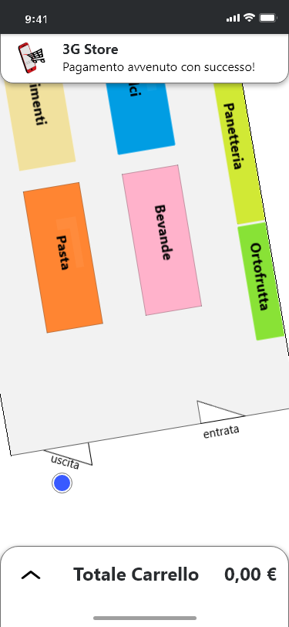
Funzionalità per il Cliente
Sistema di pagamento automatico appena usciti dal supermercato!
Una volta che il cliente ha prelevato dagli scaffali i prodotti desiderati, gli basterà uscire dal supermercato, senza dover affrontare noiose e interminabili file in cassa!
Il pagamento avverrà in modo automatico secondo le modalità che il cliente ha fornito al momento della sua regstrazione.

Slide 6
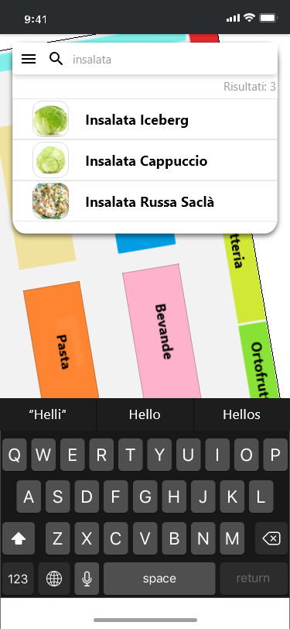
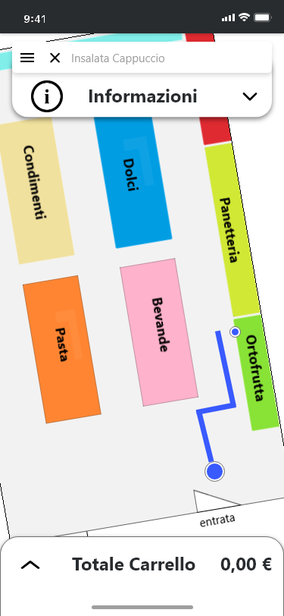
Funzionalità per il Cliente
Sistema di ricerca dei prodotti all’interno del supermercato!
Per trovare un prodotto al cliente basterà digitare il nome del prodotto stesso all’interno della barra di ricerca e il sistema mostrerà un mappa con il percorso che conduce al relativo scaffale.
Questo garantirà un miglioramento dell’esperienza del cliente, oltre a rendere più fluida la circolazione all’interno del supermercato!

Slide 7
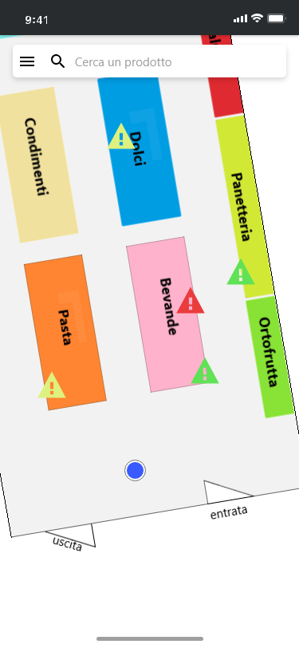
Funzionalità per il Dipendente
Sistema di monitoraggio di prodotti e malfunzionamenti!
Informazioni quali numero di pezzi rimasti sullo scaffale per ogni articolo, prodotti in scadenza e malfunzionamenti delle attrezzature saranno comunicati automaticamente ai dipendenti del supermercato, che dovranno solamente risolvere i problemi senza preoccuparsi di doverli cercare.
Questo migliorerà notevolmente l’esperienza e la produttività dei dipendenti del supermercato!

Slide 8
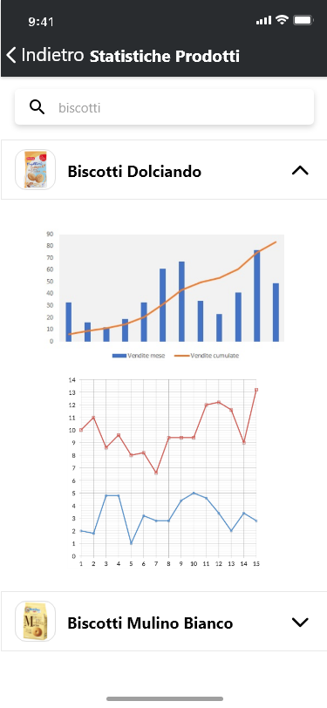
Funzionalità per il Proprietario
Sistema di analisi dei dati!
Per avere accesso immediato a tutte le informazioni utili alle proprie indagini di mercato, come ad esempio l’andamento delle vendite per trimestre, la distribuzione delle emissioni delle fatture durane le varie fascie orarie della giornata, i picchi di vendita di un determinato prodotto ecc..
Questo permetterà delle analisi più veloci e approfondite dei dati raccolti!

Slide 9
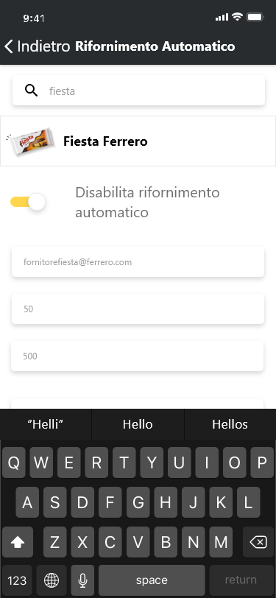
Funzionalità per il Proprietario
Sistema di rifornimento automatico!
Al proprietario basterà attivare l’opzione di rifornimento automatico nella apposita sezione e fornire poche e semplici informazioni (quali contatti del fornitore, soglia minima e quantità da ordinare) per abilitare il rifornimento automarico per uno specifico prodotto.
Questo ridurrà drasticamente i tempi necessari a svolgere le attività relative al rifornimento oltre a minimizzare il rischio di commettere errori nell’ordinare prodotti dai fornitori!

Slide 10
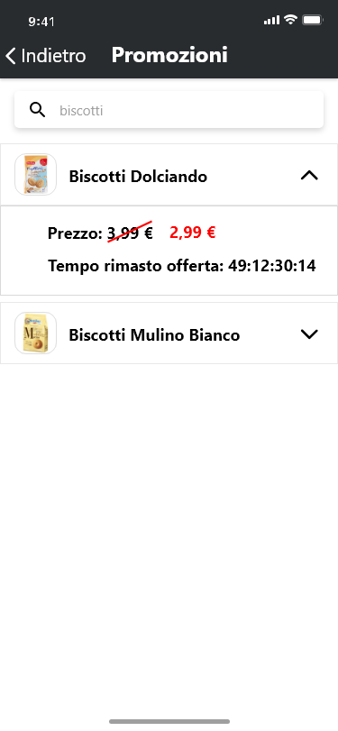
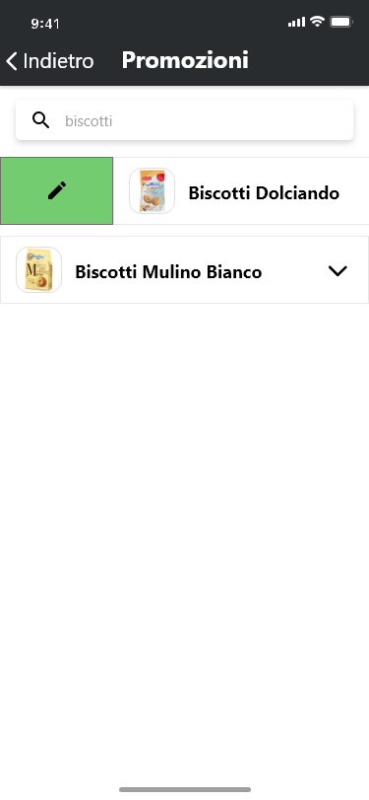
Funzionalità per il Proprietario e per il Dipendente
Sistema di gestione delle promozioni!
Le specifiche delle promozioni per ogni singolo prodotto potranno essere inserite e/o aggiornate con poche semplici azioni! Basterà infatti cercare il prodotto desiderato tramite la barra di ricerca ed inserire le varie informazioni relative alle promozioni che si intendono attivare.
Questo garantirà un notevole miglioramento dell’efficienza dei dipendenti nonchè una migliore esperienza lavorativa degli stessi in termini di comodità!

Slide 11
Strumenti e Metodologie per valutare i software
Per la realizzazione delle interfacce del nostro software ci siamo serviti principalmente di due strumenti:
Marvel POP (Paper Prototyping)
Adobe XD
Per la valutazione del software invece, abbiamo definito degli scenari, situazioni comuni per introdurre l’utente all’utilizzo dell’applicazione, ed utilizzato SUS e QUIS, due questionari che ci hanno aiutato a misurare il grado di soddisfazione dell’utente nell’utilizzare l’applicazione nei vari stadi della sua produzione, consentendoci di raccogliere pareri e consigli per il suo miglioramento.

Slide 12
Conclusioni
In definitiva, questo è l’applicazione che noi proponiamo per il miglioramento dell’esperienza all’interno di un supermercato. Dai test e sondaggi ricaviamo che l’applicazione ha un potenziale enorme, e per voi non rimane altro che provare per credere!

